Slide 1
GIÁO ÁN ĐIỆN TỬ CHỦ ĐỀ: CÁC CÔ CÁC BÁC TRONG NHÀ TRẺ
Hoạt động: Nhận biết phân biệt
Đề tài : Nhận biết màu đỏ
Giáo viên: Đào Dương Lan Hương

Slide 2
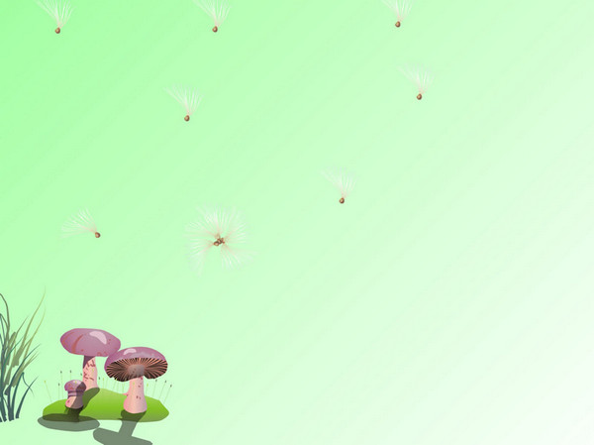
Đây là cái gì?
Đôi dép dùng để làm gì?
Đôi dép có màu gì?

Slide 3
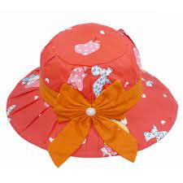
Câu đố :
Cái gì bằng vải
Dùng để đội đầu
Trời nắng chang chang
Che đầu cho bé
Đố bé là cái gì
Đây là cái gì? Cái mũ có màu gì? Cái mũ dùng để làm gì

Slide 4
Đây là cái gì
Cái quần dùng để làm gì
Cái quần có màu gì

Slide 5
Ngoài những đồ dùng này thì ở gia đình còn những đồ dùng nào màu đỏ phụ huynh khuyến khích giúp trẻ gọi tên. Cuối cùng xin kính chúc các bậc phụ huynh cùng các con khoẻ mạnh bình an

